Slide 1
软件设计模式汇报
汇报人：如来佛组

Slide 2

目录
系统概述
设计模式总览
设计模式详细介绍
程序演示

Slide 3
系统简介
NoodleBoss是⼀个模拟面馆系统。这个系统是对现实生活中的面馆的运行过程的⼀个模拟，来自于现实，却又不同于现实，例如NoodleBoss中的食材是取之不尽的。

Slide 4
系统简介
在我们的系统中，有厨师、食材、厨具、容器、商品、订单这几个主要的部分。当顾客来到餐厅时， 他可以在商品中选择面或者饮料下单，也可以选择套餐。当顾客付钱、厨师接到订单时，他会按照顾客的要求呈现美味，按他的想法来完成烹饪的过程。如果需要制作⼀份虾仁面，厨师会从壁橱中拿出面条和虾仁，然后用厨具和相关容器进行烹调，完成之后就可以放到托盘里上菜了。

Slide 5


设计模式汇总

Slide 6
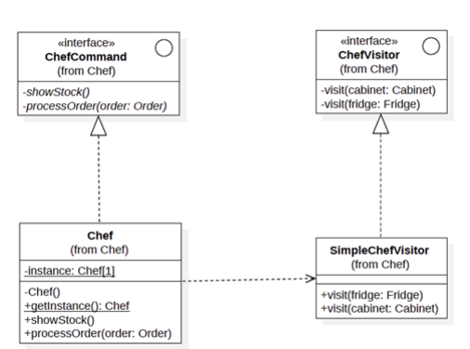
Chef
NoodleBoss中只有⼀个⼤厨，所以这⾥理所应当的使⽤了单例模式。
⼤厨在整个⼯作过程中，实际上是对不同的实体（⻝材，订单）发出了不同的命令，所以这⾥使⽤了命令模式。
同时，⼤厨也会对容器⾥的原料列表进⾏访问，所以这⾥使⽤了访问者模式。

Slide 7
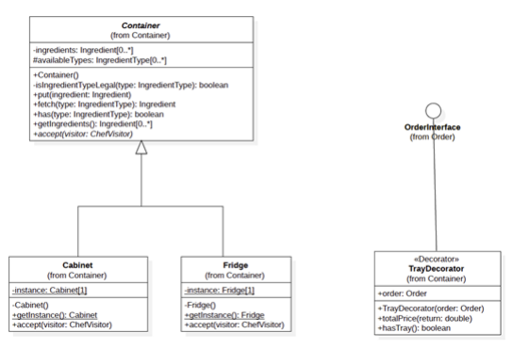
Container
假设厨房中的冰箱和橱柜的容量都是⽆限的，我们使⽤⼀台冰箱和⼀台橱柜，所以⽤到了单例模 式。
在订单的菜品做好之后，订单会被放⼊托盘中，标志着订单完全完成，⽤到了装饰器模式。

Slide 8
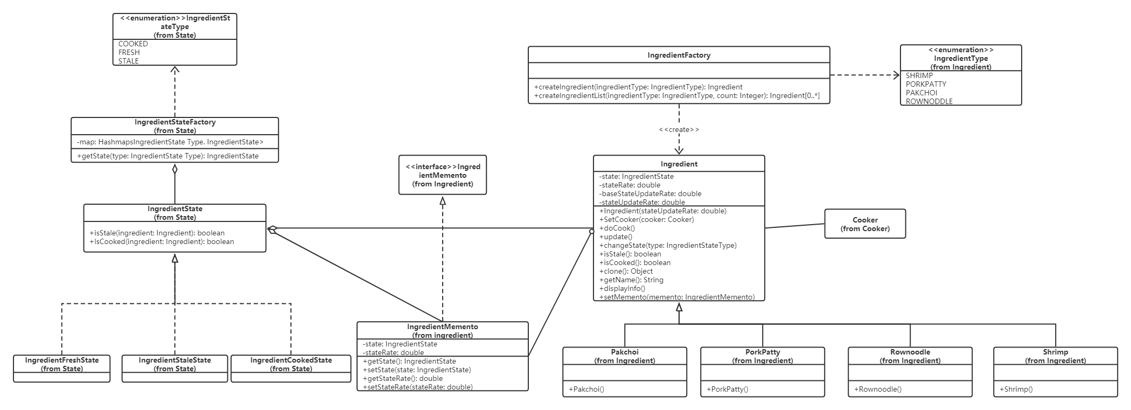
Ingredient
为了制作⼀碗⾯条，我们当然需要各种各样的⻝材。由于店铺刚开张，我们只提供两种⾁类供选 择，⼤排与虾仁，⽽蔬菜⽅⾯则配备了⻘菜，除此之外，⽣⾯条当然必不可少。创建⻝材的时候我们使⽤了⼯⼚模式。
我们的⾯馆虽然功能完备，但是依然阻⽌不了⻝材的过期，所以这⾥⾸先通过状态模式为新鲜的以及过期了的⻝材配备了不同的操作，其次通过观察者模式监测了⻝材的新鲜程度。
此外，在处理⻝材的过程中，需要制定处理⻝材的厨具类型，这⾥应⽤了策略模式。
同时，⻝材可能在多处被调⽤，例如它被⼀份⾯确定为将要使⽤的⻝材之后还可能被厨具拿去处理，这⾥就要⽤到享元模式。
在⻝材处理过程中，可能会出现处理失误的情况，⽐如⼤排糊了，此处我们使⽤了备忘录模式来记录了⻝材的状态变化，从⽽可以达成时空逆转，将⼤排复原到最初的状态。
当⻝材快要耗尽的时候，⾯馆也可以触发它独有的技能，复制当前材料，从⽽补充库存，这是原型模式的体现。

Slide 9
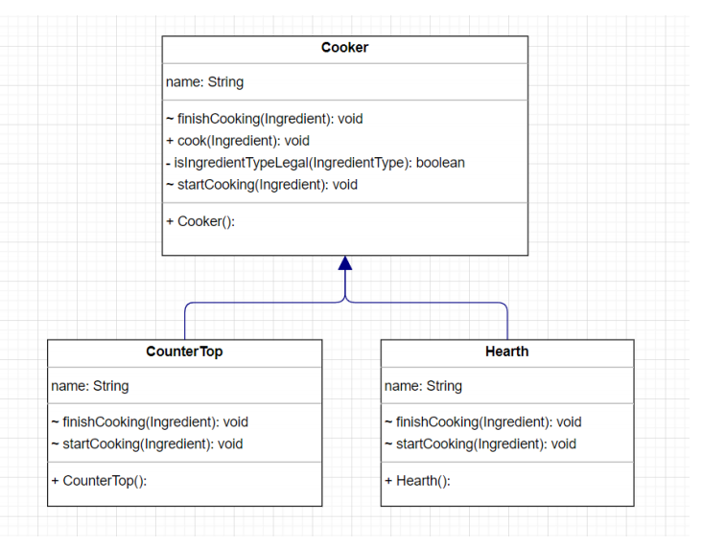
Cooker
为了处理不同的⻝材，我们需要不同的厨具。在NoodleBoss中，处理⻘菜和⾯条的是操作台，处理 虾仁以及⼤排的则是灶台。这这里使用了模版模式，统⼀了两种厨具的操作。

Slide 10
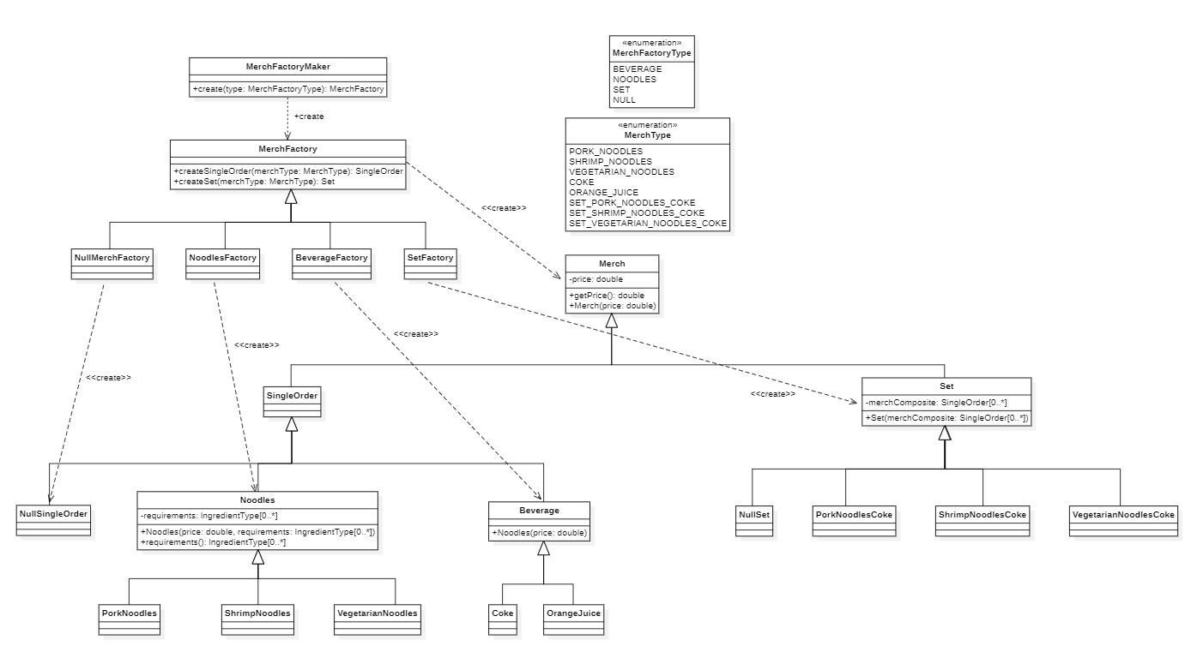
Merch
在NoodleBoss中，我们将所有带有标价可以售卖的实体统称为商品。商品分为三种，⾯、饮料以及由⼀杯饮料和⼀份⾯条所组成的套餐。这⾥使⽤了组合模式进行创建。
⾯条与饮料都通过各⾃的⼯⼚创建，使⽤了⼯⼚模式。⽽我们在创造套餐的时候，则是先通过套餐⼯⼚创造出⾯条⼯⼚与饮料⼯⼚，⽽⾯条⼯⼚⼜创造出原料⼯⼚，这是抽象⼯⼚模式的体现。
⽽在构建⾯条的过程中，⾯条与饮料的制作顺序不影响最终产出，构建⾯条的过程中，对不同⻝材的处理顺序也不影响最终产出，这就是建造者模式的体现。
此外，在创建商品的时候可能出现创建失败的情况，此时系统将⽣成⼀个空商品从⽽保证后续⼯作能够继续运⾏，这⾥使⽤了空对象模式。

Slide 11
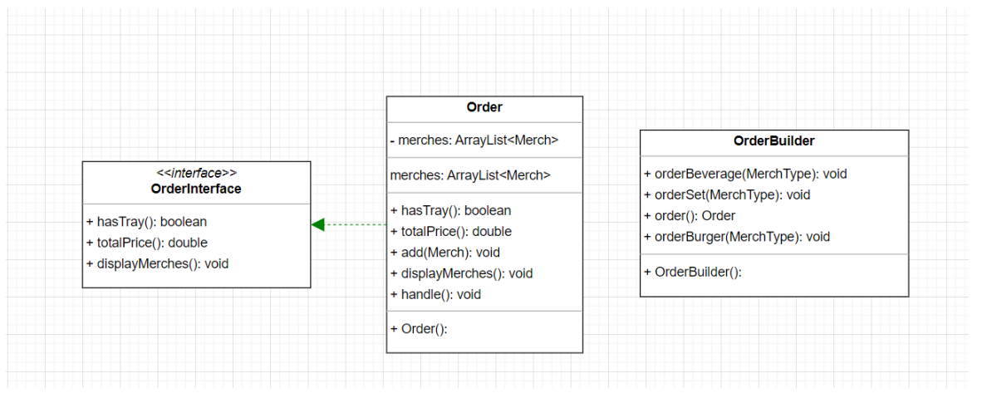
Order
订单可以视作商品的列表，它的属性很多也是汇总了商品的属性。⽐如价格，在计算订单的价格的时候实际上是利⽤迭代器模式，将其中的商品列表进⾏遍历，从⽽算出总价。
同时处理订单是⼀个⾮常复杂的过程，它涉及到了对订单中的所有商品进⾏相应的处理，此处我们使⽤外观模式，将处理订单作为⼀个外部调⽤函数，内部的逻辑不暴露给类的使⽤者。

Slide 12
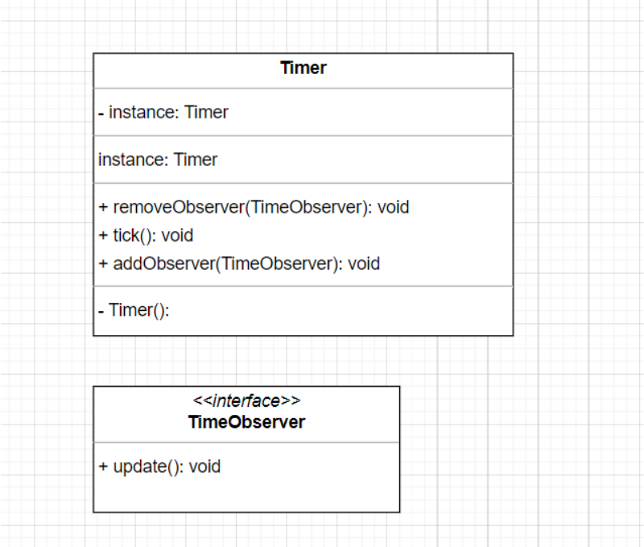
Time
由于⻝材可能会变质，我们需要⼀个时间处理的模块来监视⻝材的情况。这⾥使⽤了观察者模式。

Slide 13
设计模式详细介绍

Slide 14
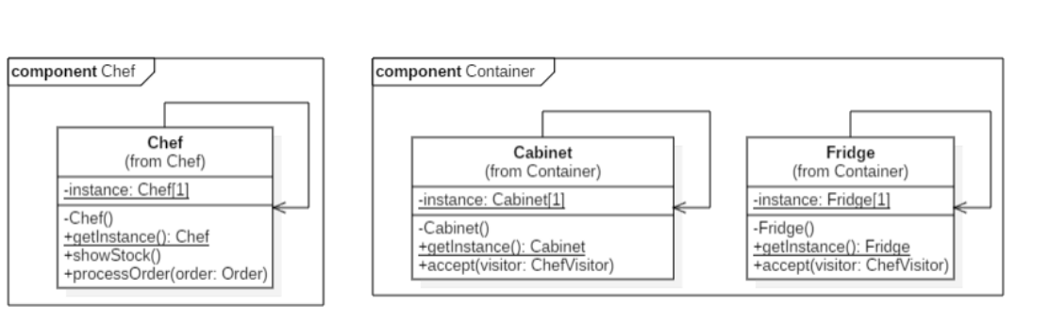
单例模式 （Singleton Pattern）
单例模式是 Java 中最简单的设计模式之⼀。这种类型的设计模式属于创建型模式，它提供了⼀种创建对象的最佳⽅式。这种模式涉及到⼀个单⼀的类，该类负责创建⾃⼰的对象，同时确保只有单个对象被创建。这个类提供了⼀种访问其唯⼀的对象的⽅式，可以直接访问，不需要实例化该类的对象。

Slide 15
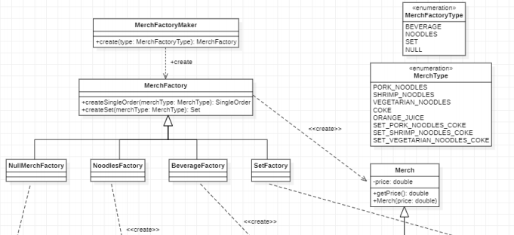
抽象工厂模式 （Abstract Factory Pattern）
抽象工厂模式隶属于设计模式中的创建型模式，用于产品族的构建。抽象工厂是所有形态的工厂模式中最为抽象和最具一般性的一种形态。抽象工厂是指当有多个抽象角色时使用的一种工厂模式。抽象工厂模式可以向客户端提供一个接口，使客户端在不必指定产品的具体情况下，创建多个产品族中的产品对象。

Slide 16
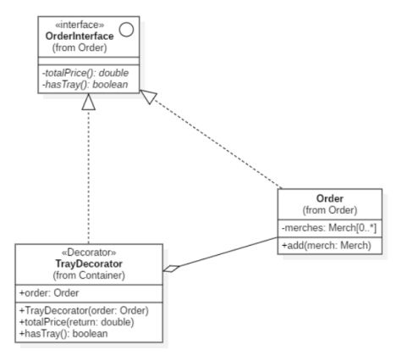
装饰器模式 （ Decorator Pattern ）
装饰器模式的定义：指在不改变现有对象结构的情况下，动态地给该对象增加一些职责（即增加其额外功能）的模式，它属于对象结构型模式。

Slide 17
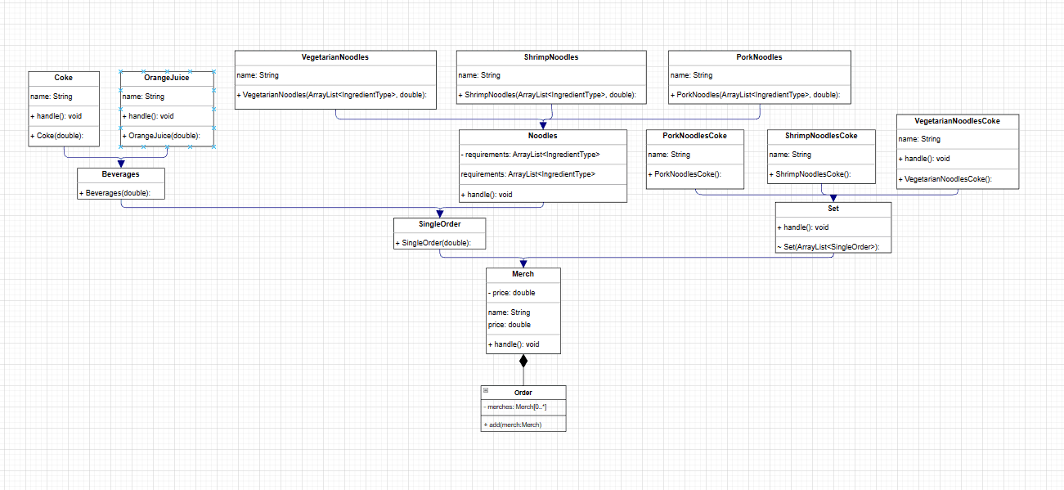
组合模式 （Composite Pattern）
组合模式，⼜叫部分整体模式，是⽤于把⼀组相似的对象当作⼀个单⼀的对 象。组合模式依据树形结构来组合对象，⽤来表⽰部分以及整体层次。这种类型的设计模式属于结构 型模式，它创建了对象组的树形结构。这种模式创建了⼀个包含⾃⼰对象组的类。该类提供了修改相同对象组的⽅式。

Slide 18
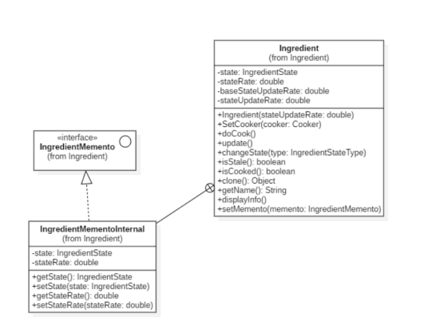
备忘录模式 （ Memento Pattern ）
备忘录模式（Memento Pattern）保存⼀个对象的某个状态，以便在适当的时候恢复对象。备忘录模式属于对象⾏为型模式。备忘录对象是⼀个⽤来存储另外⼀个对象内部状态的快照的对象。备忘录模 式的⽤意是在不破坏封装的条件下，捕获⼀个对象的状态捕捉，并外部化，存储起来，从⽽可以在将
来合适的时候把这个对象还原到存储起来的状态。

Slide 19
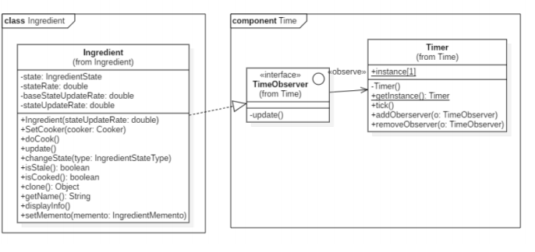
观察者模式 （ Observer Pattern）
观察者模式是一种对象行为模式。它定义对象间的一种一对多的依赖关系，当一个对象的状态发生改变时，所有依赖于它的对象都得到通知并被自动更新。在观察者模式中，主体是通知的发布者，它发出通知时并不需要知道谁是它的观察者，可以有任意数目的观察者订阅并接收通知。

Slide 20
程序演示

Slide 21
谢谢
小组成员：2052348 王杨乐 1953729吴浩泽
2050265黄昊 2051779莫孔昌
2051875李志恺 2051970赖羿龙
2052133崔宇帆 2052710吴笛

